Slide 1
Элементы высшей математики
Лекция 3

Slide 2
Обзор лекции
Математические библиотеки Python
Необходимые сведения
  Математический анализ
  Теория вероятности
  Алгебра
Применение в методах машинного обучения
Практические приемы использования numpy

Slide 3
Математические библиотеки Python
Math – базовые функции
Numpy (https://numpy.org/) – работа с n-мерными массивами
Matplotlib (https://matplotlib.org/) - визуализация
Pandas (https://pandas.pydata.org/) – работа с данными
SymPy (https://www.sympy.org) – символьные вычисления
Sklearn (https://scikit-learn.org/) – библиотека машинного обучения

Slide 4
Математический анализ
Функция одного переменного
Производная, интеграл
Функция нескольких переменных
Частные производные
Экстремумы
Градиентные методы

Slide 5

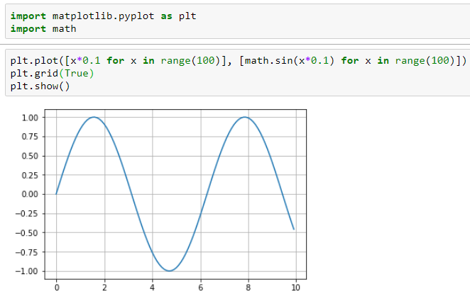
Функция

Slide 6

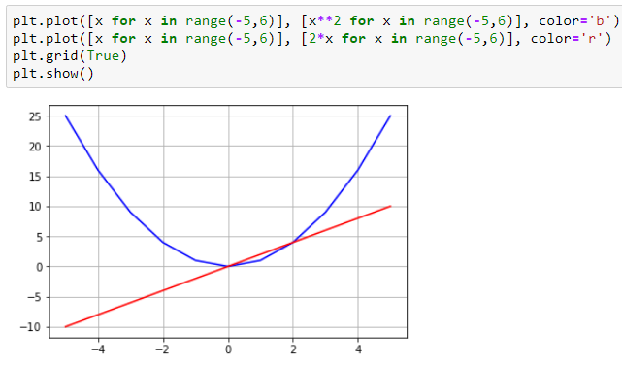
Производная

Slide 7
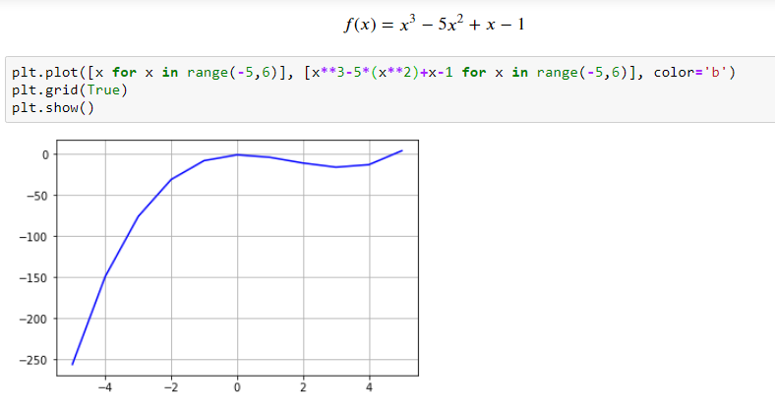
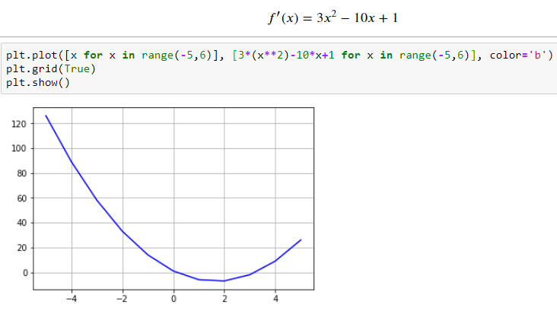
Исследование функции

Slide 8

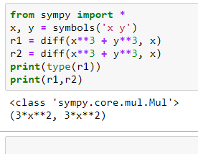
Частная производная

Slide 9
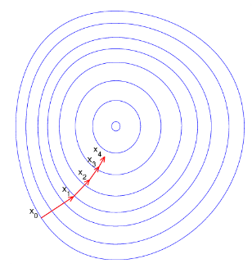
Экстремум функции двух переменных

Slide 10

Градиентный метод

Slide 11
Теория вероятности

Slide 12
Вероятность
Классическая вероятность: число благоприятных исходов разделить на общее число исходов.

Slide 13
Операции
Для независимых событий
P(A)=P(A)+P(B)
P(AB)=P(A)P(B)

Slide 14
Условная вероятность
Для зависимых событий
P(A|B) – условная вероятность
P(AB)=P(A)P(B|A)

Slide 15
Формула Байеса
Формула Байеса

Slide 16
Случайные величины
Бросание монеты
Бросание игральной кости
Стрельба
Финансовые показатели
Спортивные показатели
Производственные показатели

Slide 17
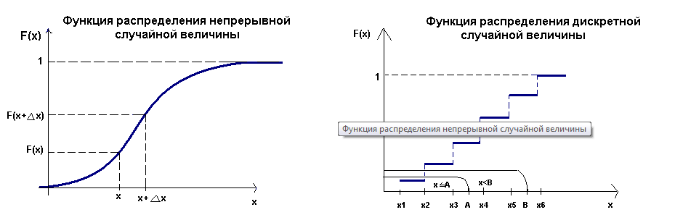
Функция распределения случайной величины

Slide 18
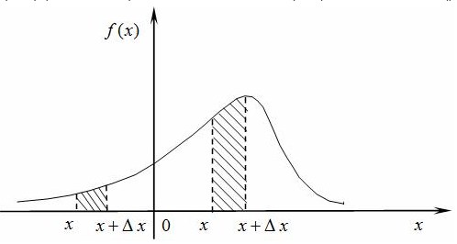
Функция плотности случайной величины

Slide 19
ДЗ
Метод половинного деления
Градиентный метод

Slide 20

The end

